Slide 1
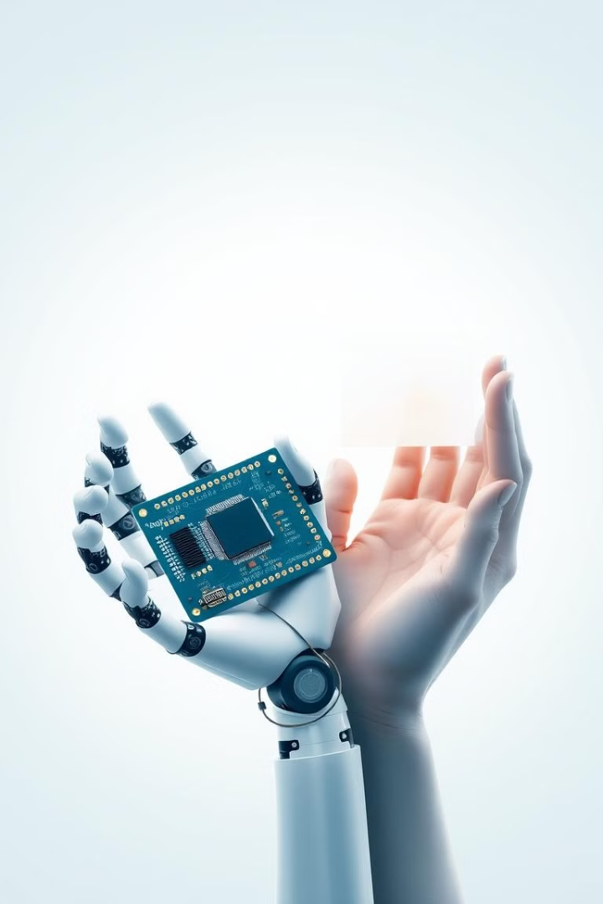
Вплив ШІ на роль майстра виробничого навчання у виробничій практиці
Підготувала
майстер виробничого навчання
Юлія ДЄДОВА

Slide 2
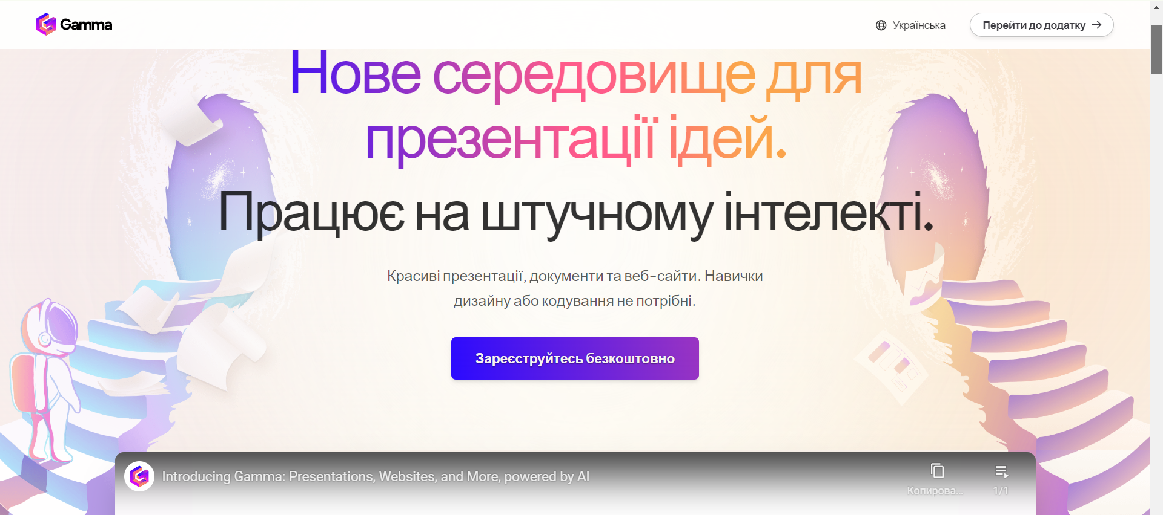
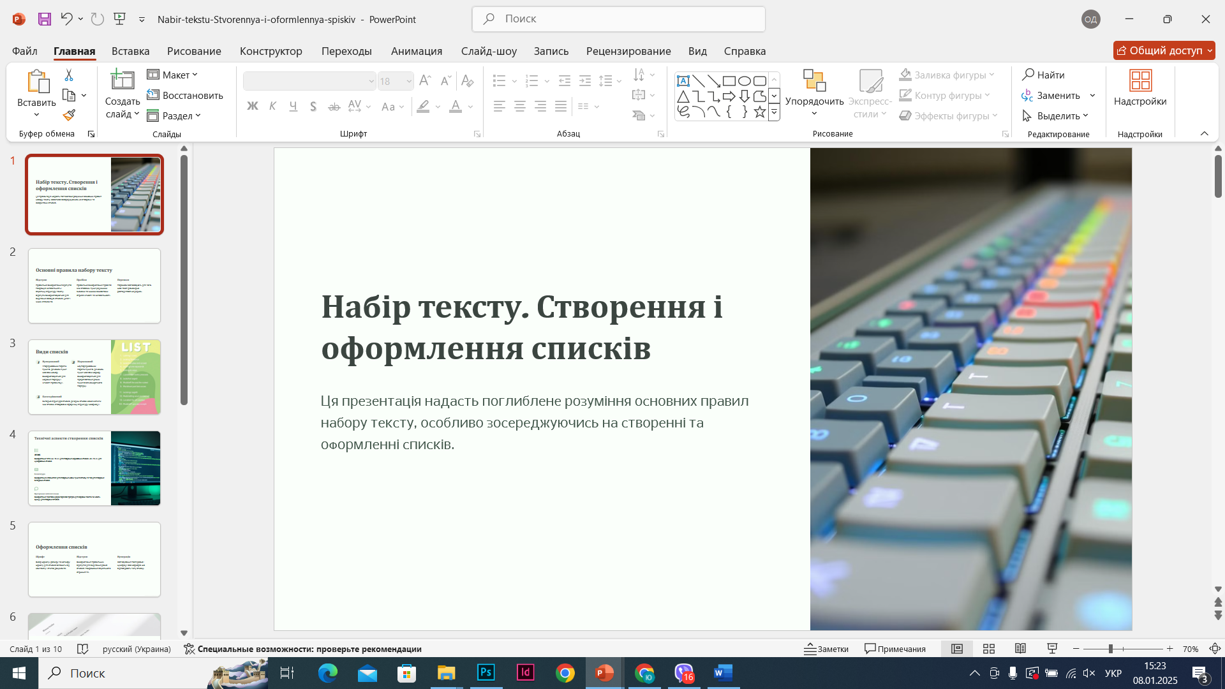
Огляд впровадження штучного інтелекту
в навчальні заклади
ШІ в навчанні
Інтеграція ШІ
Впровадження ШІ в освіту включає різні напрямки, наприклад, інтерактивні онлайн-платформи з персоналізованим навчанням, інструменти для автоматичного оцінювання, віртуальні навчальні середовища, а також використання ШІ для аналізу даних та створення освітніх ресурсів.
ШІ-технології дозволяють оптимізувати роботу майстрів виробничого навчання та викладачів, звільняючи їх від рутинних завдань і даючи більше часу на індивідуальну роботу з здобувачами освіти. Це також сприяє створенню більш інтерактивних та залучаючих навчальних середовищ.

Slide 3
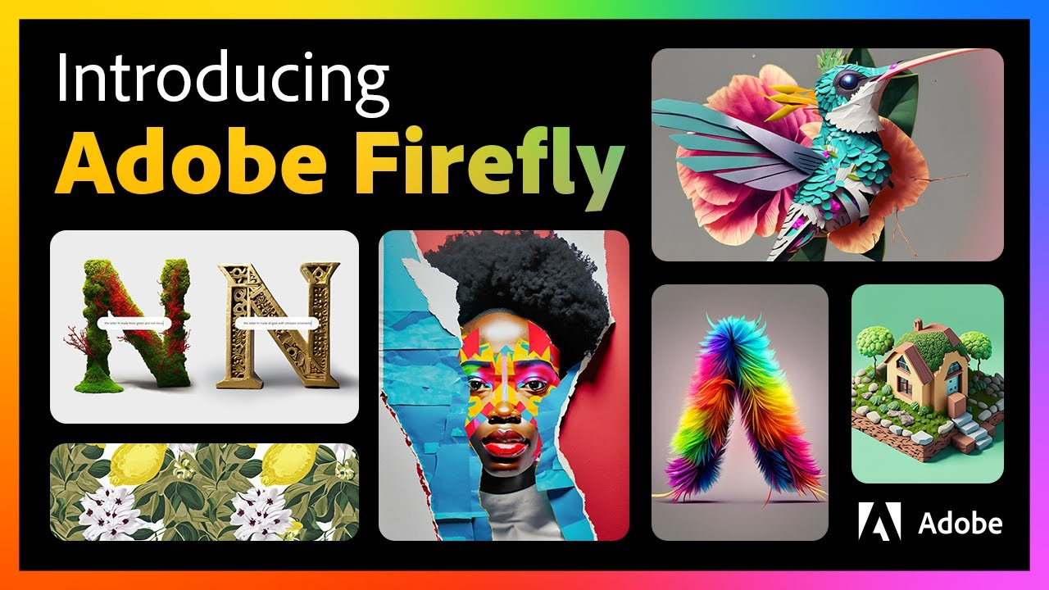
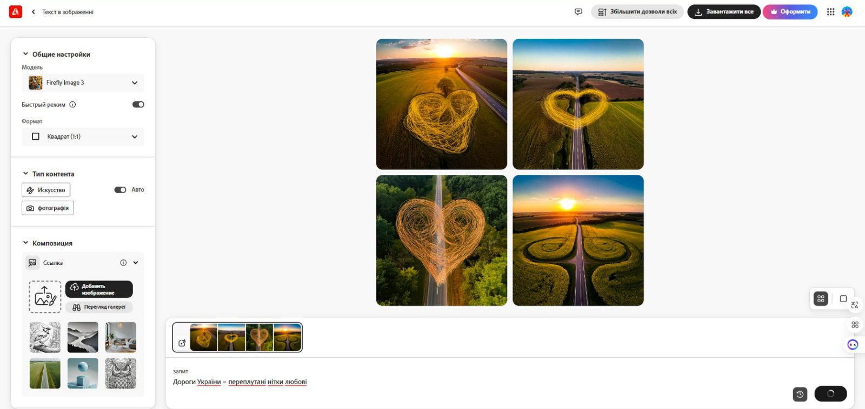
Роль Gamma ШІ у викладанні виробничого навчання
Gamma — це інструмент для презентацій, який допомагає створювати презентації за допомогою можливостей ШІ. Gamma дозволяє представити ідеї та інформацію в стислій формі за допомогою тексту, зображень і графіки.

Slide 4
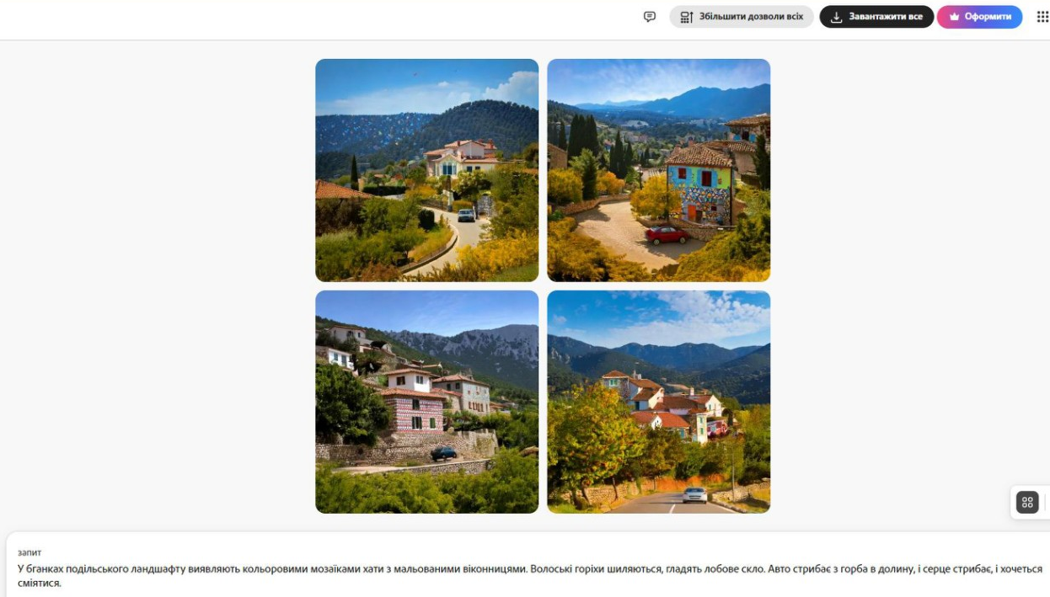
Роль Adobe Firefly ШІ у викладанні виробничого навчання
Adobe Firefly – це генеративна модель перетворення тексту в зображення машинного навчання. Зараз він тестується у відкритій бета-фазі. Він використовує набори даних зображень для створення різноманітних дизайнів.

Slide 5
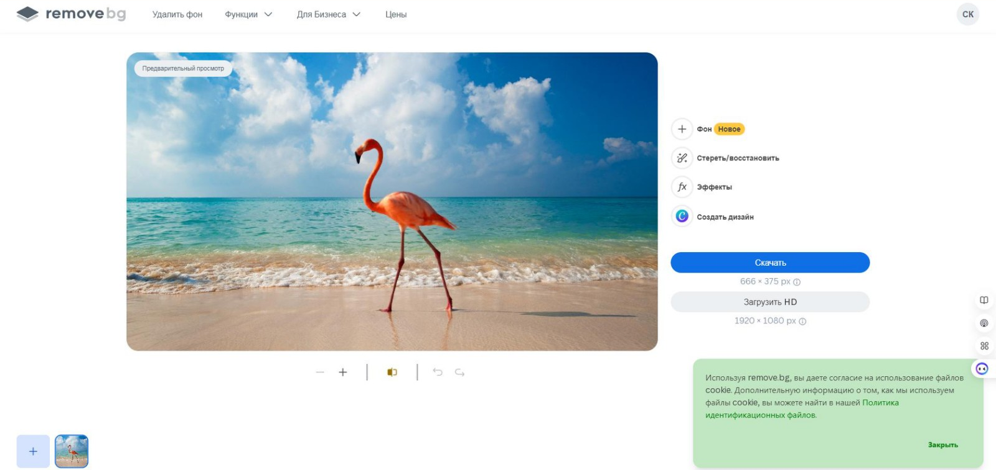

Slide 6
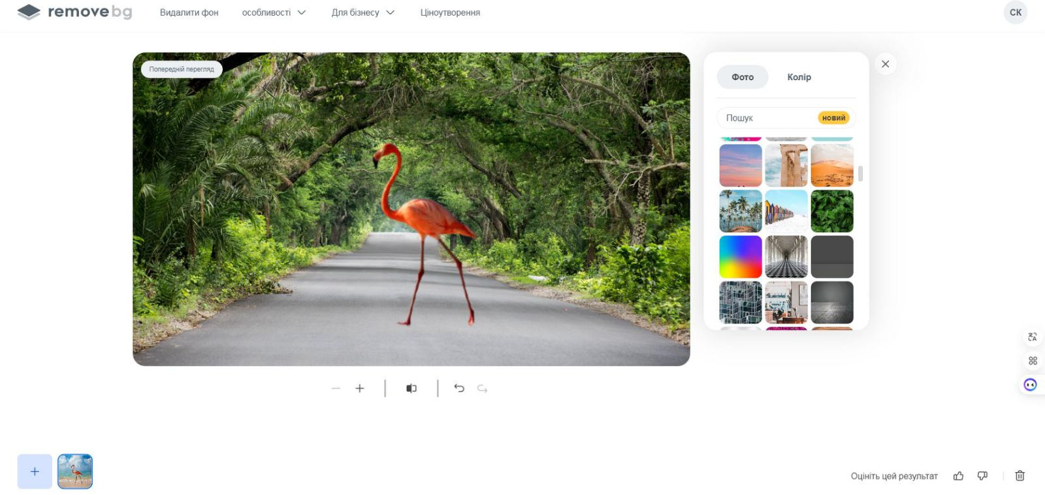
Remove.bg
Переваги: | Недоліки:
Швидкість і простота використання. | Безкоштовна версія обмежена роздільною здатністю.
Безкоштовна базова версія. | Платний доступ потрібен для обробки зображень високої якості.
Висока точність навіть для складних об'єктів. | Для великих пакетів фото може знадобитися більше кредитів (оплата).
Remove.bg — це спеціалізований онлайн-сервіс і програма, яка автоматично видаляє фон із зображень за допомогою штучного інтелекту. Його перевага в тому, що він працює швидко і не вимагає навичок у редагуванні зображень.

Slide 7
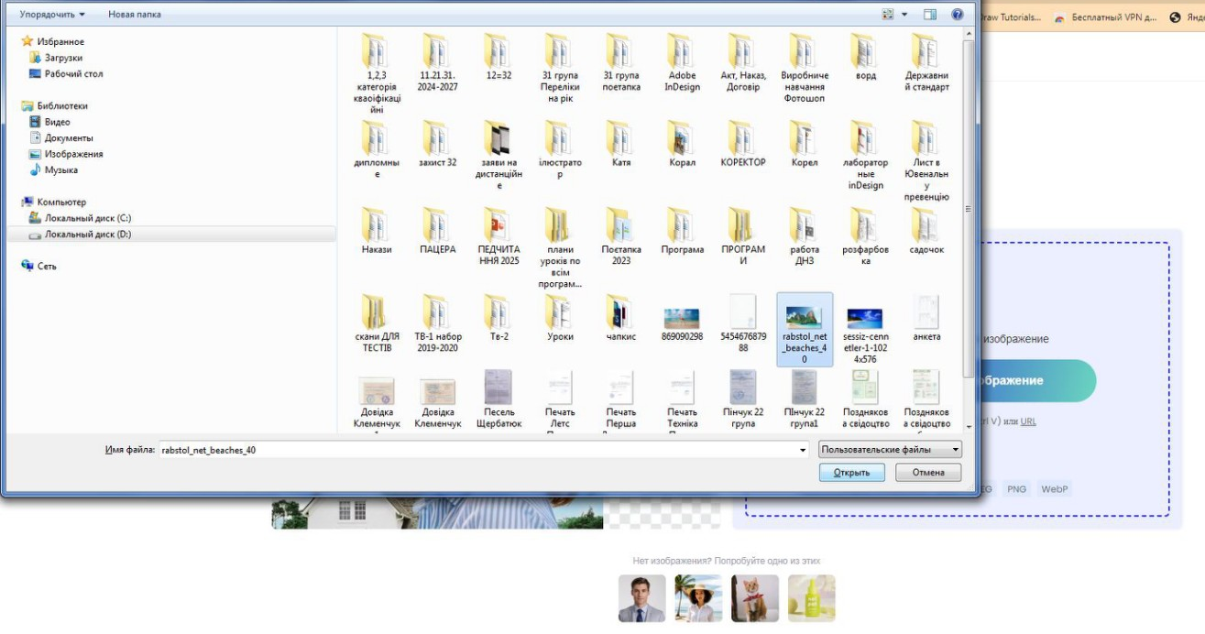
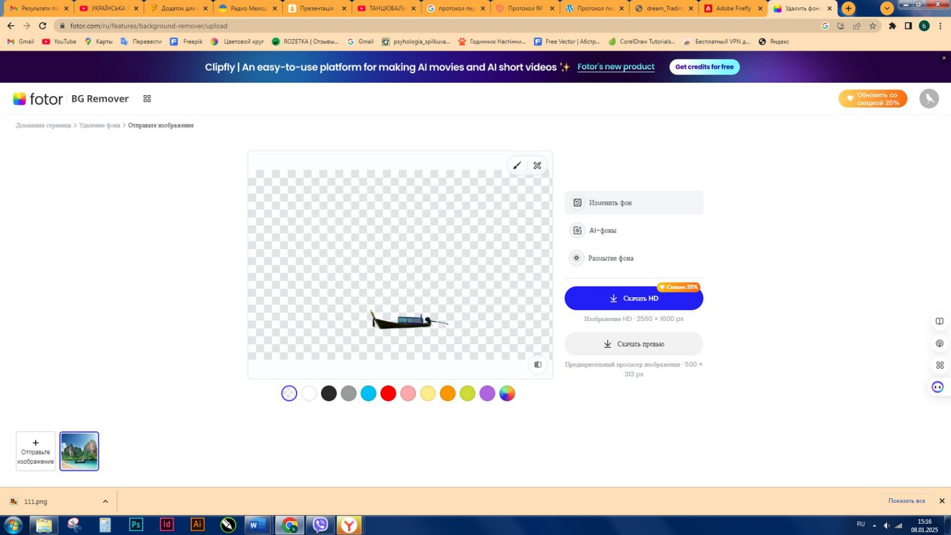
Remove.bg
Переваги: | Недоліки:
Швидкість і простота використання. | Безкоштовна версія обмежена роздільною здатністю.
Безкоштовна базова версія. | Платний доступ потрібен для обробки зображень високої якості.
Висока точність навіть для складних об'єктів. | Для великих пакетів фото може знадобитися більше кредитів (оплата).

Slide 8
Adobe Photoshop
Переваги: | Недоліки:
Швидкість і простота використання. | Безкоштовна версія обмежена роздільною здатністю.
Безкоштовна базова версія. | Платний доступ потрібен для обробки зображень високої якості.
Висока точність навіть для складних об'єктів. | Для великих пакетів фото може знадобитися більше кредитів (оплата).
Fotor
Fotor — це популярний онлайн-інструмент та програма для редагування фотографій, створення графіки та базового дизайну. Він підходить для користувачів, які хочуть швидко обробити фото або створити привабливі зображення без складного професійного софту, такого як Photoshop.

Slide 9
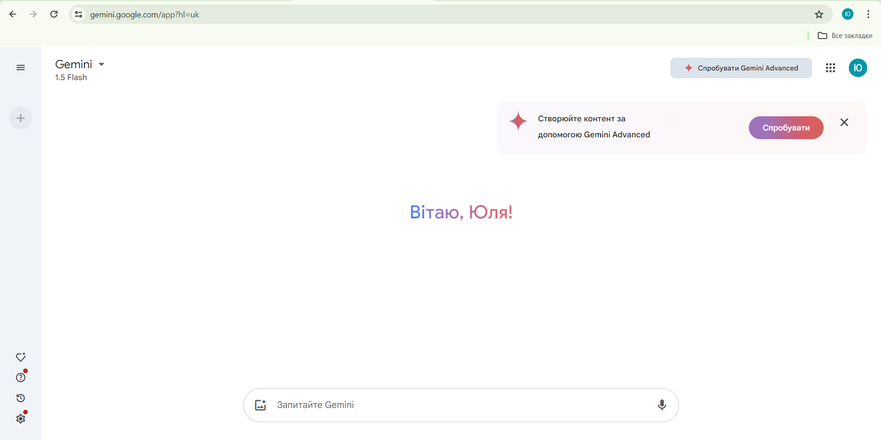
FREEPIK
це популярна онлайн-платформа, яка пропонує широкий вибір безкоштовних і преміум-ресурсів для графічного дизайну
Fotor

Slide 10
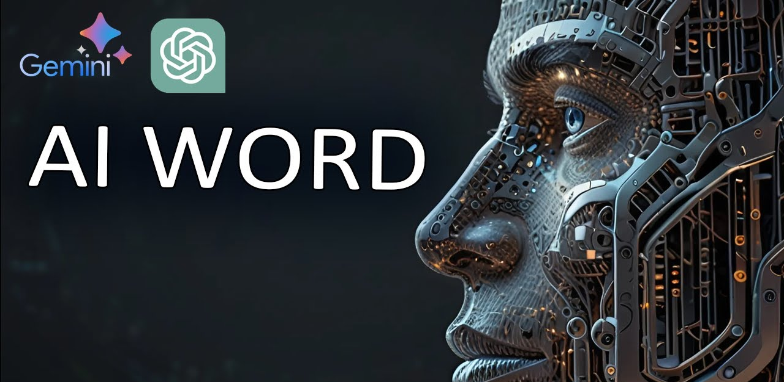
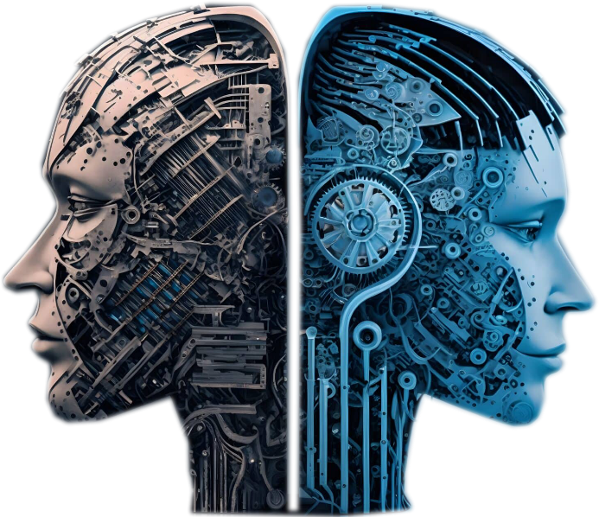
Adobe Gemini
Gemini (раніше — Google Bard) — розмовний чатбот із штучним інтелектом, розроблений Google. Він був розроблений як пряма відповідь на зростання популярності ChatGPT і був обмежено випущений у березні 2023 року для невеликої групи тестувальників, перш ніж поширитися на публіку.

Slide 11
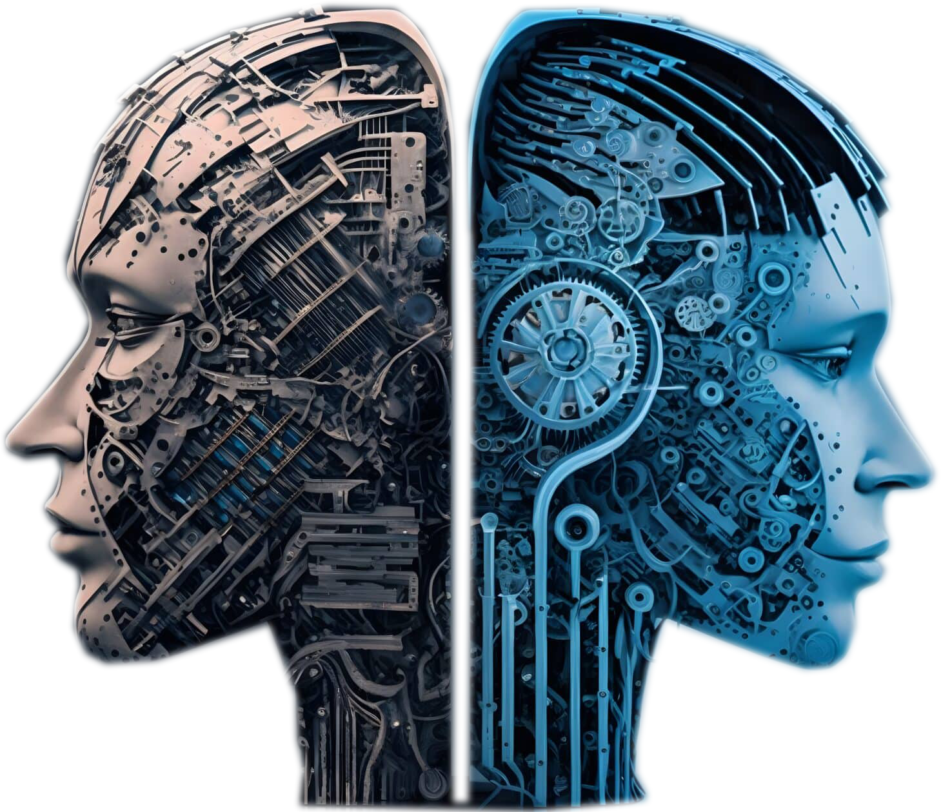
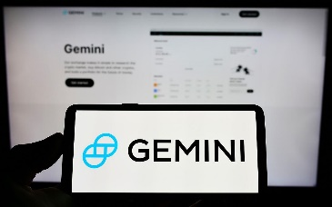
Adobe Gemini
Переваги ШІ
Автоматизація рутинних задач
ШІ виконує одноманітні або складні завдання швидше та з меншою кількістю помилок, ніж людина.
Наприклад, автоматизація виробничих процесів, обробка великих обсягів даних, підтримка клієнтів через чат-боти.
Недоліки ШІ
Залежність від технологій
Люди стають занадто залежними від ШІ, що може призводити до втрати навичок або креативності.
Загроза робочим місцям
Автоматизація замінює працівників у багатьох галузях, особливо в рутинних професіях, таких як касири, логісти, оператори.
Підвищення ефективності
Зменшення витрат часу та ресурсів, особливо у великих компаніях, завдяки алгоритмам оптимізації.
Розвиток персоналізованих технологій
ШІ адаптується до потреб кожного користувача, наприклад, рекомендаційні системи (Netflix, YouTube, Spotify).
Ризики безпеки
Хакери можуть використовувати ШІ для кібератак, створення фальшивих відео (deepfake) або обману користувачів (наприклад, шахрайство).
Висока вартість впровадження
Розробка та підтримка систем ШІ потребують великих фінансових вкладень.

Slide 12
ВИСНОВКИ
Штучний інтелект (ШІ) поступово трансформує виробничі процеси, а отже, змінює і роль майстра виробничого навчання.
Ключові зміни:
Від виконавця до ментора: Майстер все більше перетворюється на наставника, який допомагає здобувачам освіти освоювати нові технології та розвивати креативне мислення.
Автоматизація рутинних завдань:
Це звільняє час майстра для більш творчих завдань.
Розвиток нових навичок:
Майстрам необхідно постійно вдосконалюватися, щоб використовувати можливості ШІ.
ШІ не замінює майстра, а доповнює його, відкриваючи нові можливості для розвитку виробництва та підвищення якості підготовки кадрів. Майбутнє виробництва тісно пов'язане з використанням ШІ, а майстри виробничого навчання відіграватимуть в цьому процесі ключову роль.

